Slide 1
Services UI Composition
Mauro Servienti

Slide 2
C’era una volta DDD

Slide 3
Data de-composition e owership
Uno dei concetti fondanti di DDD quando si parla di Bounded Context;
Un tipo di aggregato, in quanto «data & behavior», può esistere solo ed esclusivamente in un BC
Un BC è Owner di un determinato dato e dei suoi comportamenti
Il mondo reale funziona in maniera molto simile

Slide 4
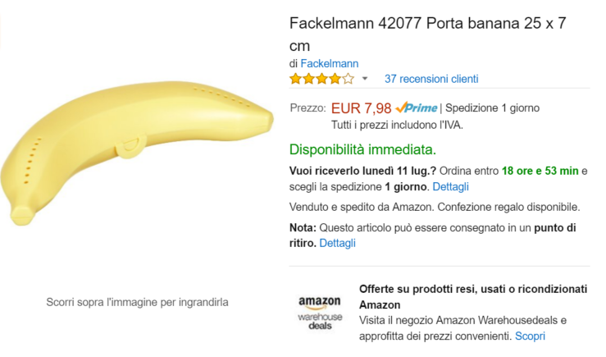
Un «prodotto»

Slide 5
Un «prodotto»: davvero?
Possiamo definire un «aggregato/classe» Prodotto?
Chi è responsabile (Owner) per le modifiche a Prodotto?

Slide 6

«Un» prodotto?
Marketing
Zucca di Halloween
Fantastica Zucca di Halloween intagliata, rappresentante una faccia sorridente, completa di led a batteria bianco.
Prezzo: 15 Euro
Trasporto: incluso
Peso: 4Kg
Sales
Shipping
Disponibilità limitata
Warehouse
Publishing

Slide 7
Un prodotto
Un insieme di informazioni detenute dai rispettivi Owner, accumunate da una chiave

Slide 8
La UI si aspetta coerenza
Decomposto abbiamo decomposto…e adesso?

Slide 9
de-normalizziamo!

Slide 10
Marketing
Sales
Shipping
Warehouse
Publishing
De-normalized API
«Un» Prodotto
Client

Slide 11
de-normalizzazione
La de-normalizzazione crea forte accoppiamento (Questa è grossa)
Ho un’informazione duplicata da gestire
Ho minore libertà di evoluzione
trasformazioni per garantire la compatibilità
Ho un single point of failure
Ci obbliga a digerire la consistenza eventuale
La de-normalizzazione pura e semplice è una cache
Ci obbliga ad aggiungere infrastruttura
I «messaggi» e le «code» che non sono la scelta giusta per:
Data distribution
Invalidazione di una cache

Slide 12
Un prodotto
Un insieme di informazioni detenute dai rispettivi Owner, accumunate da una chiave

Slide 13
Marketing
Sales
Shipping
Warehouse
Publishing
PK
PK
PK
PK
PK
Client

Slide 14
UI Composition
Meno infrastruttura
Nessun single point of failure
Se la UI è fatta bene, ma adesso la possiamo fare bene
Non dobbiamo digerire consistenza eventuale
Che è un interessante problema perché non sappiamo quanto è eventuale

Slide 15
Ha senso?
Architetturalmente ne ha tantissimo
Obiettivo di DDD e SOA è modellare la realtà
Ogni altra scelta è un compromesso
Quando ha senso?
Siamo Amazon: il che vuol dire tante cose…
Non dobbiamo costruire l’infrastruttura
Non è tutto sotto il nostro controllo
Alcuni dei «servizi» sono di terze parti

Slide 16
In soldoni?

Slide 17
UI
IO/Ops Service
request
Customers IT/OPs Actor
Request to Customers endpoint
Sales IT/OPs Actor
Request to Sales endpoint
Finance IT/OPs Actor
Request to Finance endpoint
Composed ViewModel
ViewModel
Composition

Slide 18
Demo / AngularJS 1.x

Slide 19
UI Composition
Abbiamo sempre un entry point in base allo scenario
La lista degli ordini? SalesService
I clienti? CustomersService
Gli ordini dato un cliente? SalesService + Customer-ID
La home page con le promozioni? MarketingService
L’entry point ci permette di sopravvivere al potenziale SELECT N+1
Lo scopo è ridurre all’osso il numero di richieste verso i server

Slide 20
UI Composition: composizione
La UI decide cosa caricare o i dati decidono come deve essere la UI?
Auto-templating engine: affascinante e complesso
Region management: fortemente legata alla tecnologia
Template predefiniti + Composition team: semplice ed efficace
Si riduce tutto ad una questione di Deploy

Slide 21
UI Composition: request/response
Il vostro scopo è abbattere le chiamate fatte ai servizi (microservizi?)
Se dovete visualizzare una lista
Di 10 elementi «composta» da 5 servizi
Non volete 51 chiamate ma solo 6
Approcci
IT/Ops client side: come nella demo
con una SPA è l’unica soluzione
IT/Ops server side: sposto la logica di aggregazione nel «primo» entry point
Ci sono sistemi hardware che fanno questa cosa, tutto deve essere renderizzato server-side
Client Batching + Server Batching: fantastico ma molto complesso

Slide 22
Q&A
Mauro Servienti
Solution Architect @ Particular Software
mauro.servienti@particular.net
@mauroservienti
//blogs.ugidotnet.org/topics/
//github.com/mauroservienti/Services-UI-Composition

